Slide 1
Yuzni aniqlovchi suniy intelekt dasturi
941-20 guruh talabasi: Yuldoshev Fahriddin
Ilmiy Rahbar: Masharipov San’atbek

Slide 2
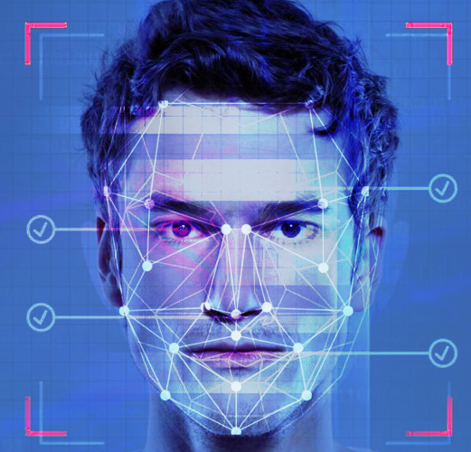
Suniy intellekt (SI) dasturi yaratish uchun quyidagi qadamlarni amalga oshiramiz:
Maqsad va talablar
Ma'lumotlarni to'plash
Ma'lumotlarni tahlil qilish
Modelni yaratish
Dasturni o'qitish
Dastur sinovdan o'tkazish
Dasturni optimallashtirish
Ishga tushirish

Slide 3
Tizimni imkoniyatlari
Tasvirlardan yuzni aniqlash
Videodan yuzni aniqlash
Camera orqali yuzni aniqlash
URL link orqali yuzni aniqlash
Live videolardan yuzlarni topish

Slide 4
Versiyalari
Version 1.0.0
Imkoniyatlari
Tasvirlardan yuzni aniqlash
Videodan yuzni aniqlash
Camera orqali yuzni aniqlash
Version 2.0.0
Imkoniyatlar
Tasvirlardan yuzni aniqlash
Camera orqali yuzni aniqlash

Slide 5
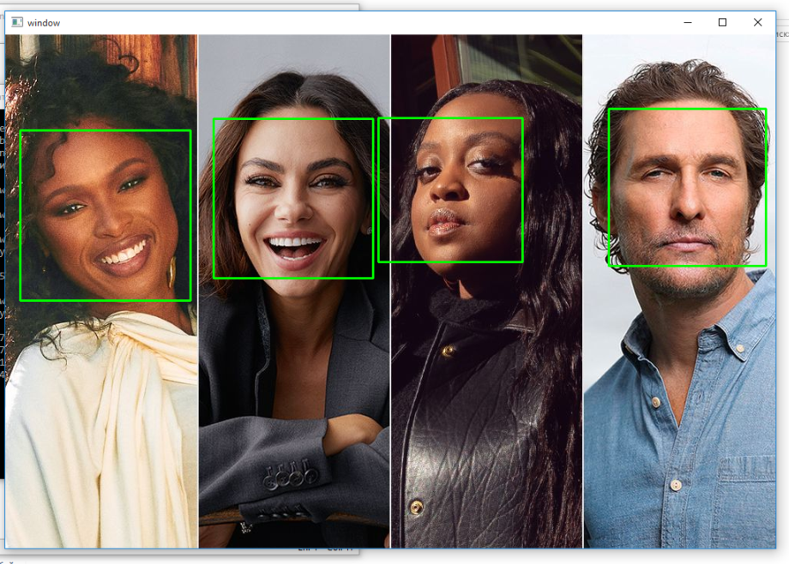
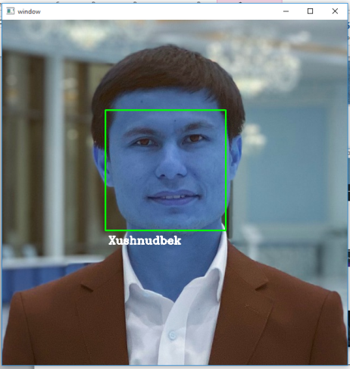
Dasturni ishlashidan namunalar

Slide 6
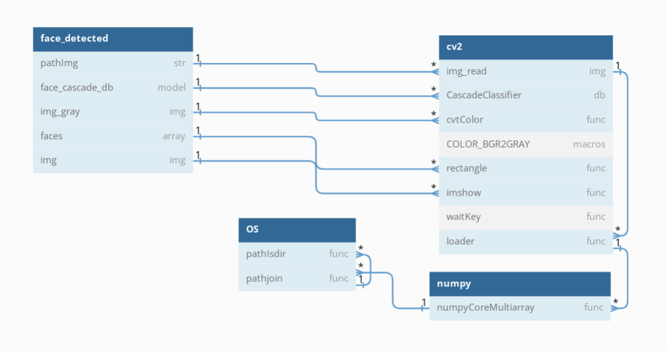

Slide 7
Xulosa
Yuzni aniqlash dasturi ahamiyati, yuzni aniqlash orqali shaxsni identifikatsiya qilish, ya’ni xavfsizlik sohasida , shaxsni yuzi orqali qidiruvni amalga oshirish, ko’ngilochar dasturlar yaratishda,ijtimoiy tarmoq ilovalari uchun maska-fonlar hosil qilishda va hokazo sohalarda foydalansa bo’ladi

